Slide 1
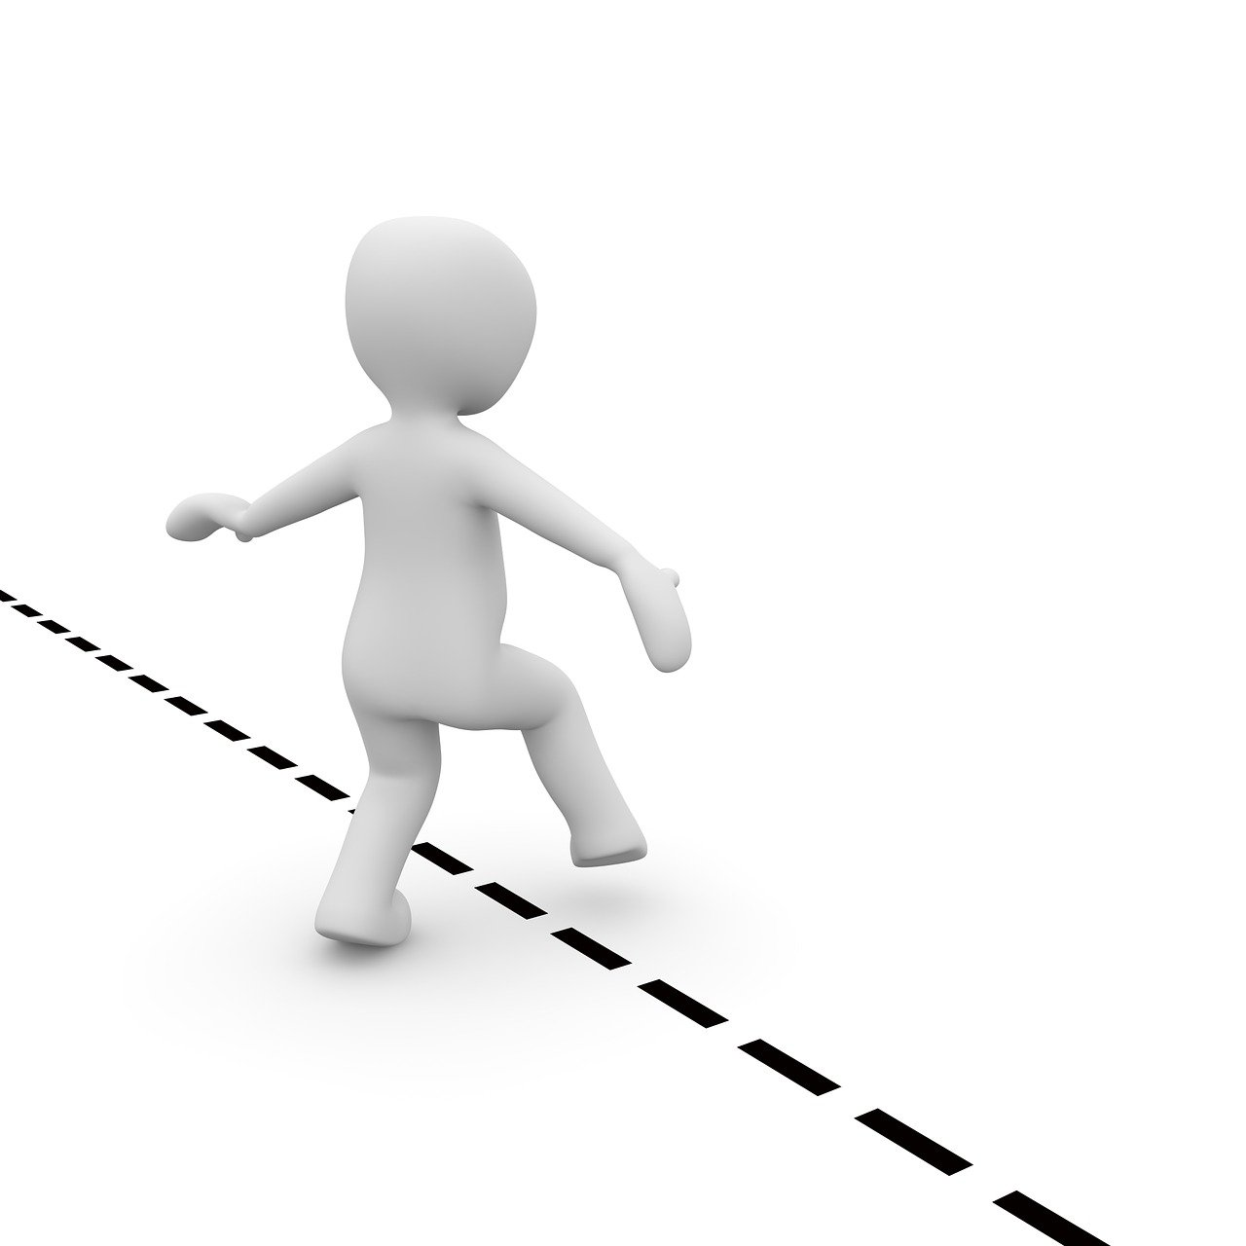
Psycho-educatie
Grenzen ervaren
Deel 2
Notes:
Materialen
werkblad – grenzen ervaren – deel 2
Huiswerkblad – grenzen ervaren – deel 2
Voorbereiding: lees de lesvoorbereiding door en print de werkbladen
Introductie van de les voor de docent:
Het ervaren van je eigen grenzen is een belangrijk thema in onze lessenreeks. Jongeren met een TOS hebben vaak moeite met het uiten van hun behoeften en gevoelens, wat kan leiden tot misverstanden en frustraties. Door hun grenzen te leren kennen en te uiten, kunnen ze beter aangeven wanneer iets te veel is of wanneer ze hulp nodig hebben. Dit helpt hen situaties te vermijden die hen overweldigen.
In deze lessenserie leren de jongeren hun grens herkennen. Het ervaren en respecteren van hun eigen grenzen is een vorm van zelfzorg. Het begrip van hun eigen grenzen helpt jongeren met TOS om zichzelf beter te begrijpen. Daarnaast bevordert het kennen van hun grenzen hun zelfstandigheid en het nemen van beslissingen die in hun eigen belang zijn.
Kortom, het leren ervaren van hun eigen grenzen is cruciaal voor jongeren met een taalontwikkelingsstoornis. Het helpt hen bij hun communicatie, emotionele regulatie, zelfbewustzijn en algemene welzijn. Dit stelt hen in staat beter om te gaan met de uitdagingen van hun taalstoornis en bevordert hun persoonlijke ontwikkeling en zelfvertrouwen.
©Afbeelding:

Slide 2
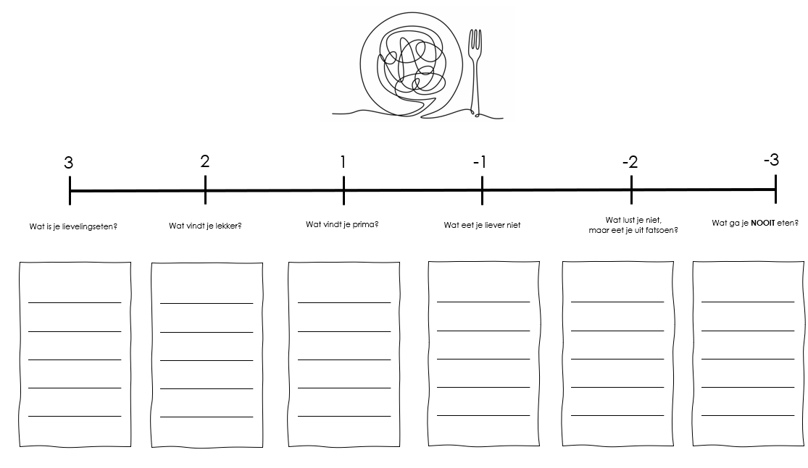
Wat hebben we de vorige les gedaan?
Notes:
Herhaal héél kort even waar de vorige lessen over gingen.

Slide 3
“Luister naar je lichaam, het vertelt je waar je grens is.”

Slide 4
Aan het einde van deze les…
heb je geoefend met je eigen grens
weet je waar in je lijf jij je eigen grens kan voelen
Notes:
Bespreek de lesdoelen
©Afbeelding:

Slide 5
Auw!
Notes:
Introfilmpje: https://www.youtube.com/watch?v=gJJocYdcOW8
©Afbeelding: Schermafbeelding uit videofragment YouTube

Slide 6
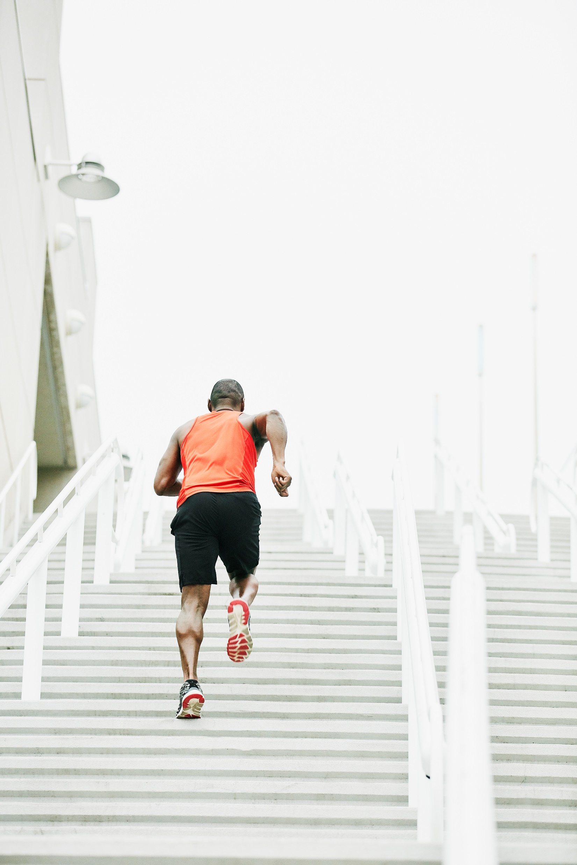
Opdracht
We gaan kijken waar je fysieke inspanning voelt
Ga staan en doe wat de docent zegt
Is er iets veranderd in je lichaam?
Waar voel je dat dan?
Notes:
Voor je deze dia opent laat je de leerlingen een energizer doen (30 sec springen) . Bespreek daarna: Wat voel je in je lichaam?
Bij de dia:
Vertel de leerlingen dat ze:
10 kniebuig oefeningen moeten doen
Dat ze 2 minuten moeten joggen op de plek
Dat ze 10 jumping jacks moeten doen
Bespreek na dat het gevoel in je lichaam verandert nu:
Verhoogde hartslag
Verhoogde ademhaling
Warm voelen
Zweten
Vermoeid
Hijgen
Moe
Waarom is het belangrijk om te weten dat je iets voelt?
Is het belangrijk om te weten waar je iets voelt?
> Het lichaam kan je een seintje geven (bijv. kippenvel als je het koud hebt of een knorrende maag als je honger hebt.)

Slide 7
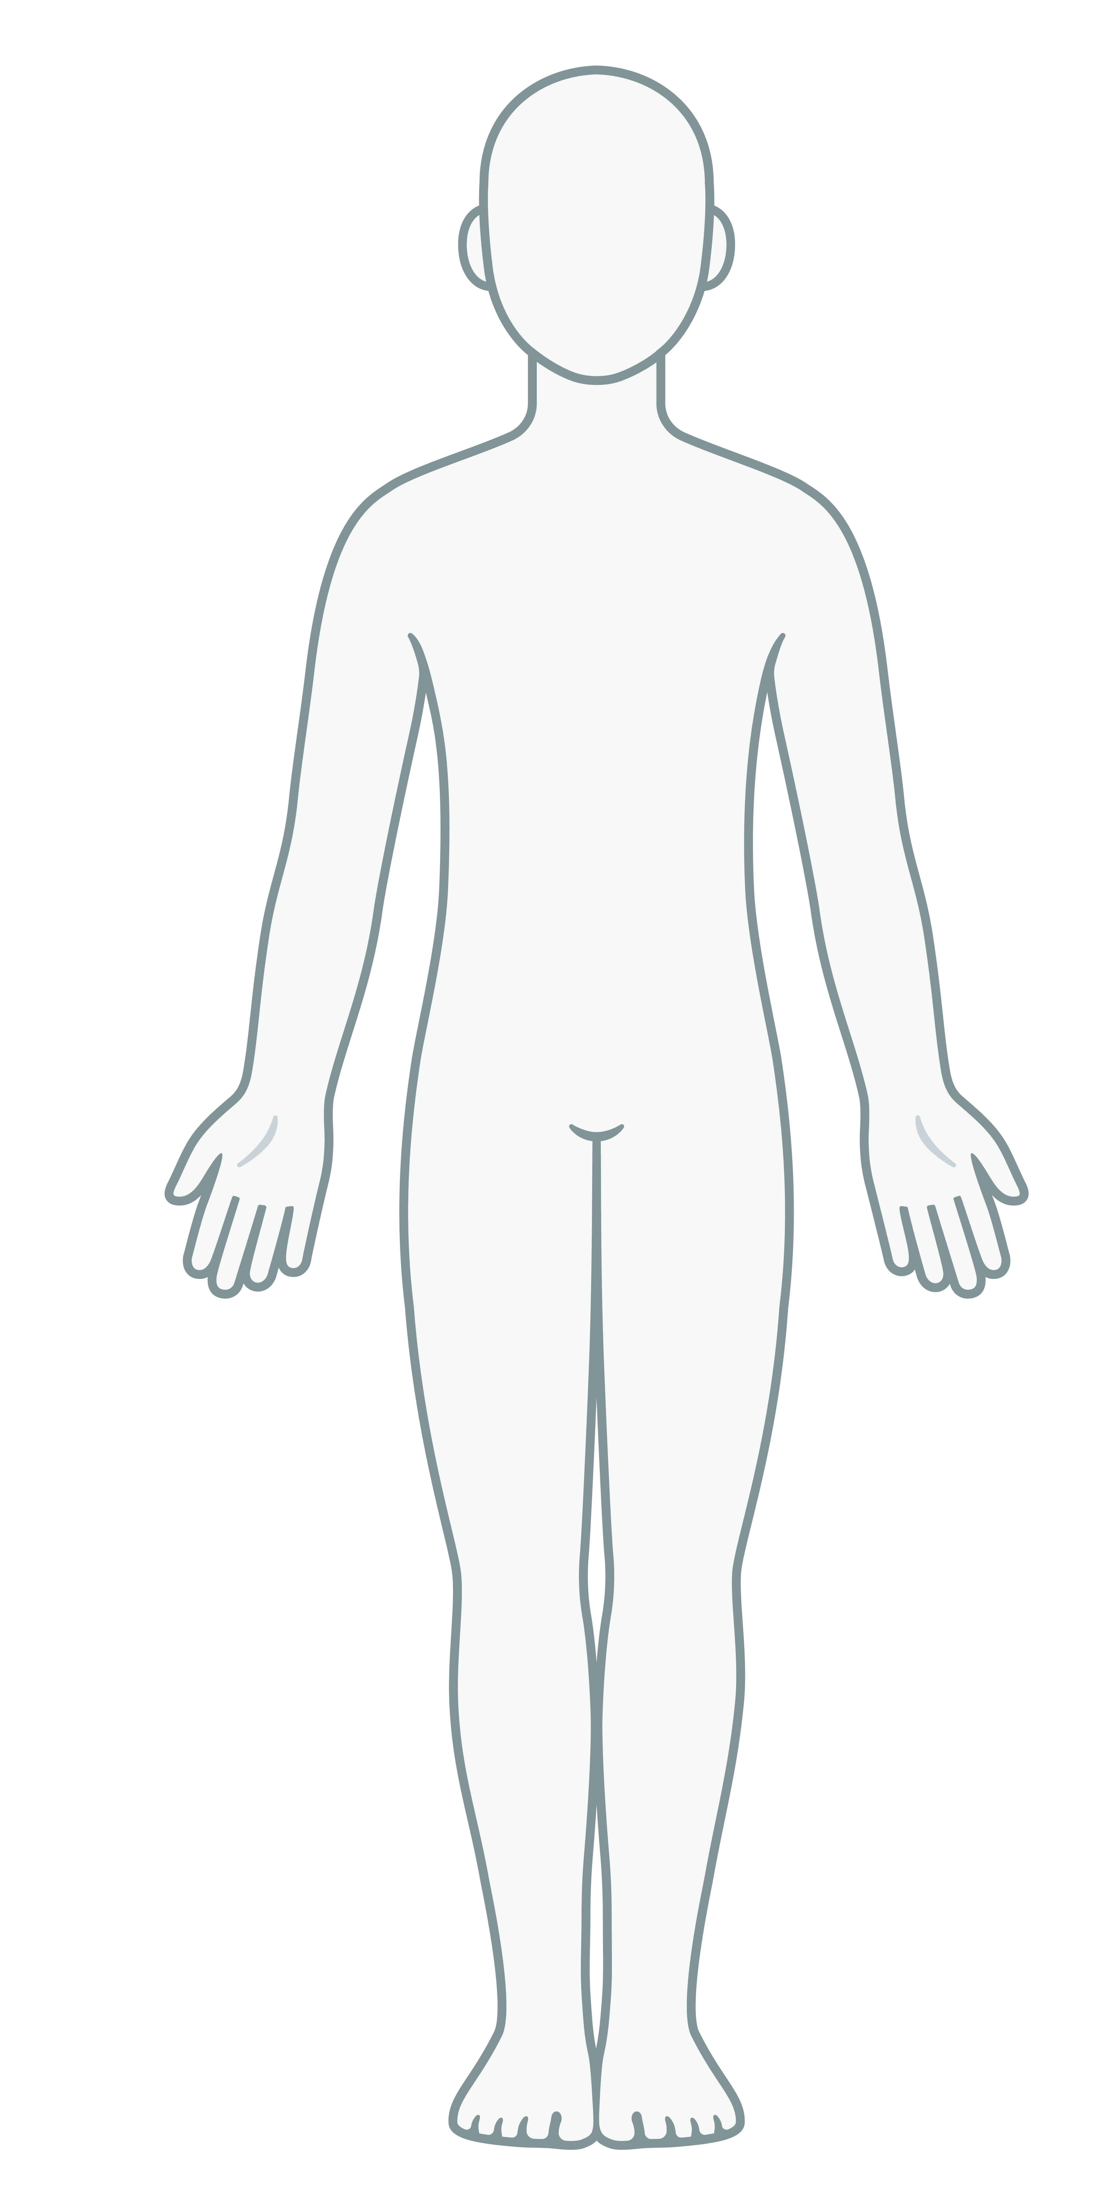
Waar voel ik het?
Je krijgt een werkblad met een lichaam erop
Teken in het lichaam aan waar jij de dingen voelt die worden genoemd
Bijv. Bij hoofdpijn zet ik een kruis bij het hoofd → daar voel ik hoofdpijn

Slide 8
Waar voel het?
Hoofdpijn (X)
Honger/dorst (O)
Moe (~)
Warm/koud (%)
Naar de wc moeten (#)
Vol zitten van het eten (&)
Je verliefd voelen (hartje)
Boos (!)
Verdrietig ( druppel )
Bang (☹)
Notes:
Teken ondertussen een “lichaam” op het bord of gebruik het digibord om mee te tekenen
geef de leerlingen tijd om na te denken en aan te strepen op hun werkblad, daarna bespreek je het met de klas en teken je mee in het lichaam op het bord. Bespreek ook dat er onderling verschillen kunnen zijn in waar je iets voelt. Dat is normaal.

Slide 9
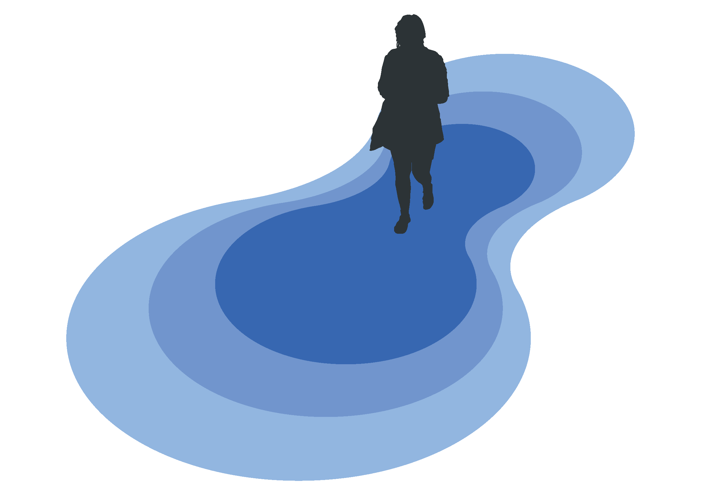
Opdracht: Waar is mijn grens?
Iedereen heeft een persoonlijke grens:
Opdracht nabijheid:
Wat vind je oké?
Wat vind je niet fijn?
Hoe kun je je grens aangeven?
Notes:
In de vorige opdracht hebben leerlingen ervaren dat ze in hun lijf dingen kunnen voelen. Leg uit dat voor iedereen de persoonlijke grens ergens anders ligt en dat je het in je lijf kunt opmerken als een ander over jouw grens gaat. In deze oefening gaan de leerlingen hun persoonlijke ruimte verkennen en ervaren.
We gaan een oefening doen met het voelen van je persoonlijke grens:
NOTE: check als docent regelmatig bij de leerling of het oké voelt en of de leerling door wil gaan. Bespreek ook de lichaamservaringen van de leerling.
Ga tegenover elkaar staan.
Geef elkaar een high-five
Geef elkaar een boks
Geef elkaar een elleboog
voet
Knie
Heup
Hak
Rug
Buik???
Neus???
Waar voel je in je lijf dat je dit eigenlijk niet wilt?

Slide 10
huiswerk
Beschrijf een situatie waarin jij of een ander het gevoel hebt gekregen
dat het niet meer fijn voelt
Vul het werkblad in en neem het mee naar de volgende les.

Slide 11
Hoe is het gegaan?
Welke oefeningen hebben we gedaan?
Wat heb je geleerd van de oefeningen?
Waar in je lijf heb jij een grens gevoeld? Hoe voelde dat?
Notes:
Bespreek de les na? Hoe hebben de leerlingen deze les ervaren?
Bij eten voel je je grens ergens anders dan wanneer iemand je aanraakt.
Iedereen voelt het anders en dat is normaal.
©Afbeelding: https://pixabay.com/nl/illustrations/lijn-overschrijden-grens-1015682/

